Slide 1
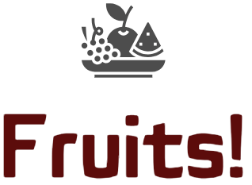
Soutenance de projet 8 : Déployez un modèle dans le cloud
Farid Kameche
Formation OpenClassroom - Data Scientist

Slide 2



Objectif de Fruits!
Introduction
Objectif : création d’une application de reconnaissance d’images de fruits et légumes
Différents types de citron
Différents types de citron
????
????
????
Citron
Citron Meyer
Kumquat
Application de reconnaissance d’images de fruits et légumes

Slide 3
Problématique
Introduction
Différents types de citron
Différents types de citron
????
????
????
Citron
Citron Meyer
Kumquat
Explosion volume données d’entrée
Environnement Big Data
Popularisation de l’application
Comment gérer le volume de données ?

Slide 4
Plan
Introduction
I
Introduction
II
Big Data
Small data vs. big data
PySpark
Script utilisé
III
Déploiement sur AWS
Cloud
Etapes du déploiement
Résultats
IV
Conclusions

Slide 5
Comparaison small data et big data
Introduction
Big data
Small data
Big data
Taille données
< RAM
>> RAM
>> RAM
Librairie
Pandas
Pandas
Spark
Temps de calcul
Secondes/minutes
Jours/semaines/mois
Secondes/minutes
Stockage
Local
Local + disques durs
Cloud
Objet
DataFrame
DataFrame
RDD/DataFrame
Librairie Spark
Librairie PySpark
AWS
Utilisation de PySpark et AWS

Slide 6
Librairie Pyspark
Introduction
Big data
Librairie PySpark
Traitement big data
Calcul distribué
Cluster
Ordinateur/serveur
Nœud 1
Script
Session Spark
Cluster manager
Driver
Tâche
Tâche
Ordinateur/serveur
Tâche
Tâche
Nœud 2
Système maitre/esclave

Slide 7
Dataframe Pyspark
Introduction
Big data
Cluster
Nœud 1
Driver
Cluster manager
Bloc 1
Bloc 2
DataFrame
Bloc 1
Bloc 3
Bloc 2
Bloc 3
Nœud 2
Transformation 1
Transformations
Transformation 2
Transformation n
Actions
Action
…
Paresseuse mais planifiée
S’exécutent avec transformations
Graphique orienté acyclique

Slide 8







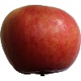



Jeu de données
Introduction
Big data
Fruits
131 fruits et légumes
Légumes
90 000 images
Pomme Braeburn
Pomme Crimson snow
Pomme Granny smith
Salak
Maïs
Jeu de données réduit pour étude de faisabilité

Slide 9
Modèle utilisé
Introduction
Big data
MobileNetV2
Image
Couches convolution
Vecteur
Classifier
224x224x3
1x1x1280
Réduction dimensionnelle
(ACP)
Vecteur
1x1x1280
Vecteur
1x1x ???
Transfer learning du modèle MobileNetV2

Slide 10
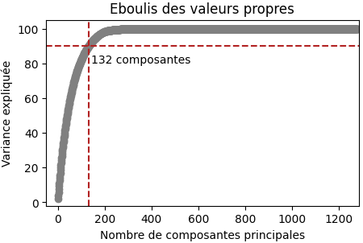
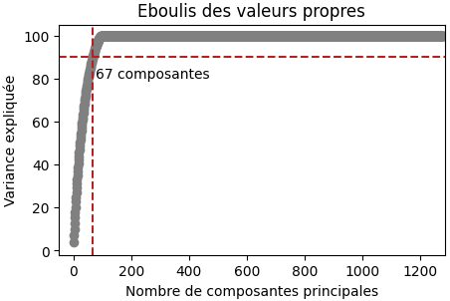
Analyse en Composante Principale
Introduction
Big data
StandardScaler
RobustScaler
1x1x132
1x1x67
Normalisation avec RobustScaler

Slide 11
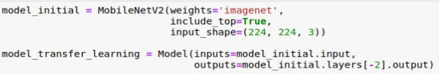
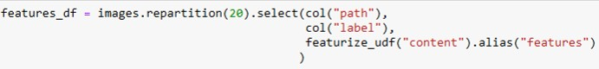
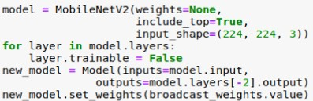
Composition du script
Introduction
Big data
Import
Modélisation
ACP
Librairies
Chargement du modèle
Réduction dimension vecteur
Images
Traitement diffusion des poids
Image vers vecteur
Action
Déploiement vers AWS

Slide 12
Amazon Web Services (AWS)
Introduction
Big data
Déploiement sur AWS
Exécution du script
Stockage données
IAAS
Infrastructure As A Service
PAAS
Platform As A Service
Serveur EC2
Service S3
Serveur vierge (EC2)
EC2 & appli préinstallées (EMR)
Espace limité
Espace illimité
Données perdues si résiliation
Données toujours accessible
Installation package non intégrée
Installation package possible (driver + nœud)
Risque saturation serveur
Accès aux données très facile
Pas de flexibilité
Flexibilité

Slide 13
Contrôle des services
Introduction
Big data
Déploiement sur AWS
Exécution du script
Interface
Stockage données
PAAS
Platform As A Service
AWS CLI
Service stockage de données
1 serveur Maître
2 serveurs esclaves
Localisés en Irlande
Stockage des images pour l’étude
Applications préinstallées et fichier Bootstrap
Identification et gestion des accès
Localisés en Irlande
Accès via clé SSH
Clé SSH
EMR
IAM
S3
3 services AWS utilisés via CLI

Slide 14
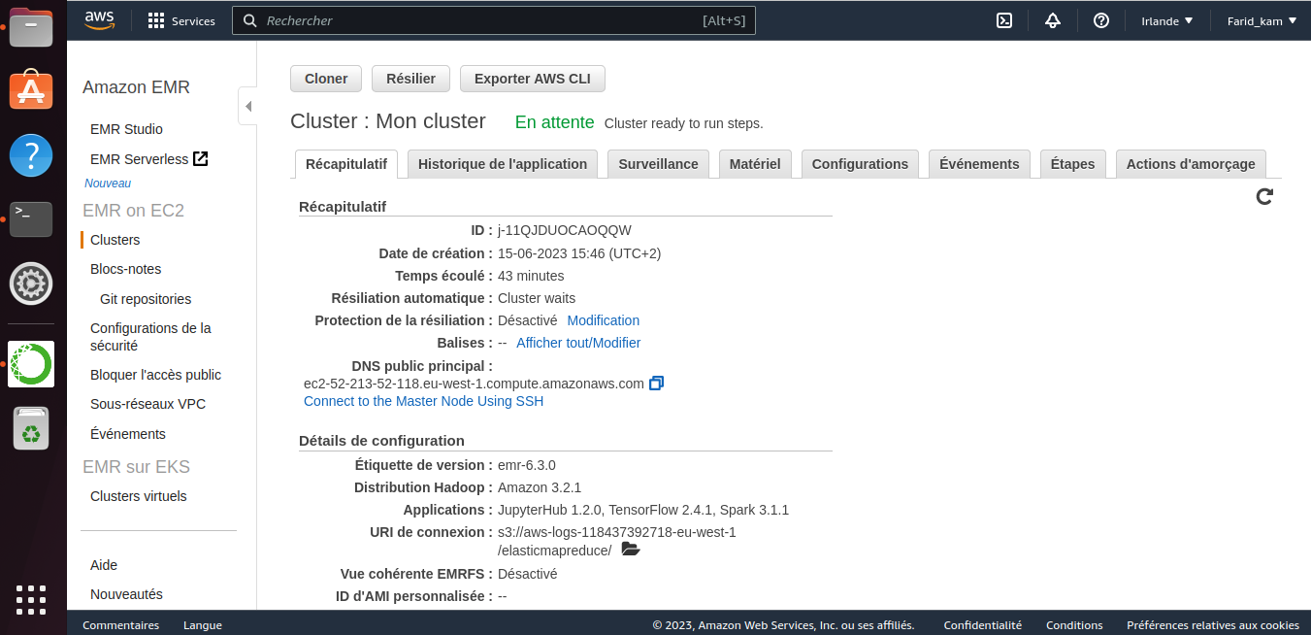
Création du cluster
Introduction
Big data
Déploiement sur AWS

Slide 15
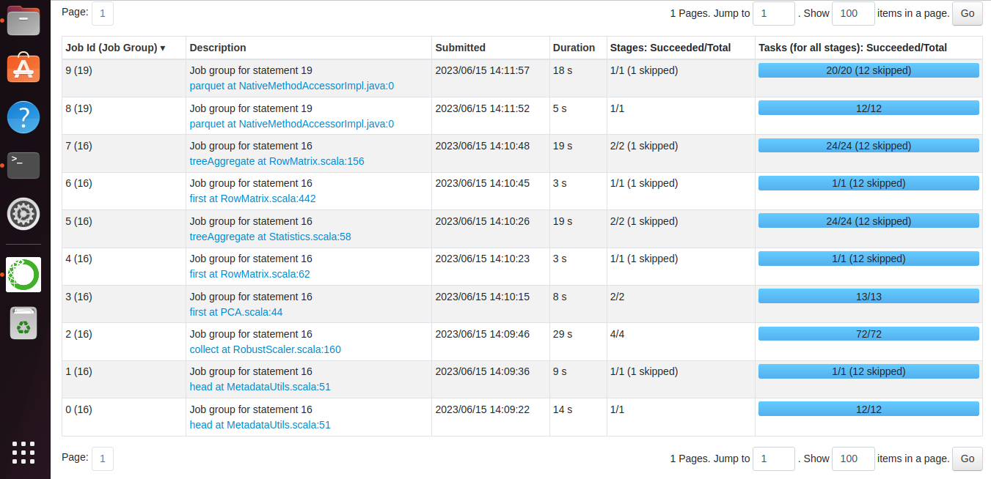
Test du script sur AWS
Introduction
Big data
Déploiement sur AWS
Import
Modélisation
ACP
Librairies
Chargement du modèle
Réduction dimension vecteur
Images
Traitement diffusion des poids
Image vers vecteur
Suivi des processus de calcul

Slide 16
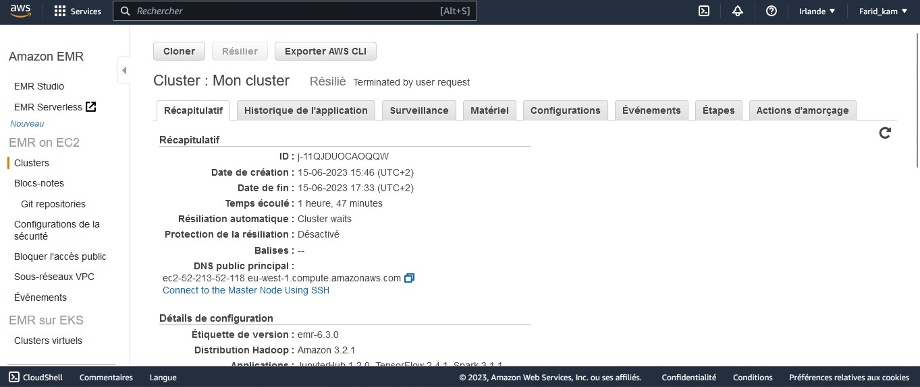
Fin de test
Introduction
Big data
Déploiement sur AWS
Coût acceptable pour test (< 5 €)

Slide 17
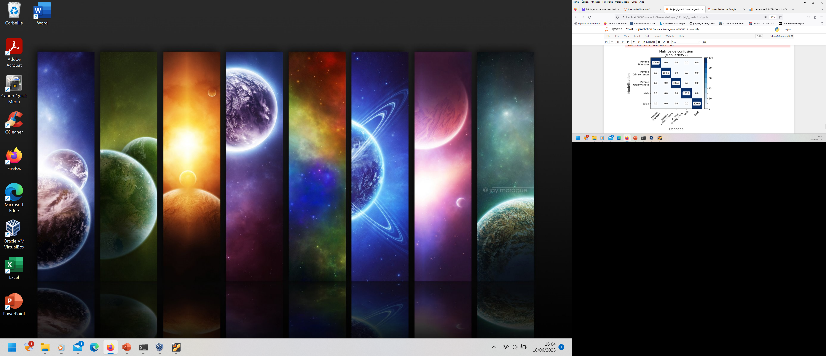
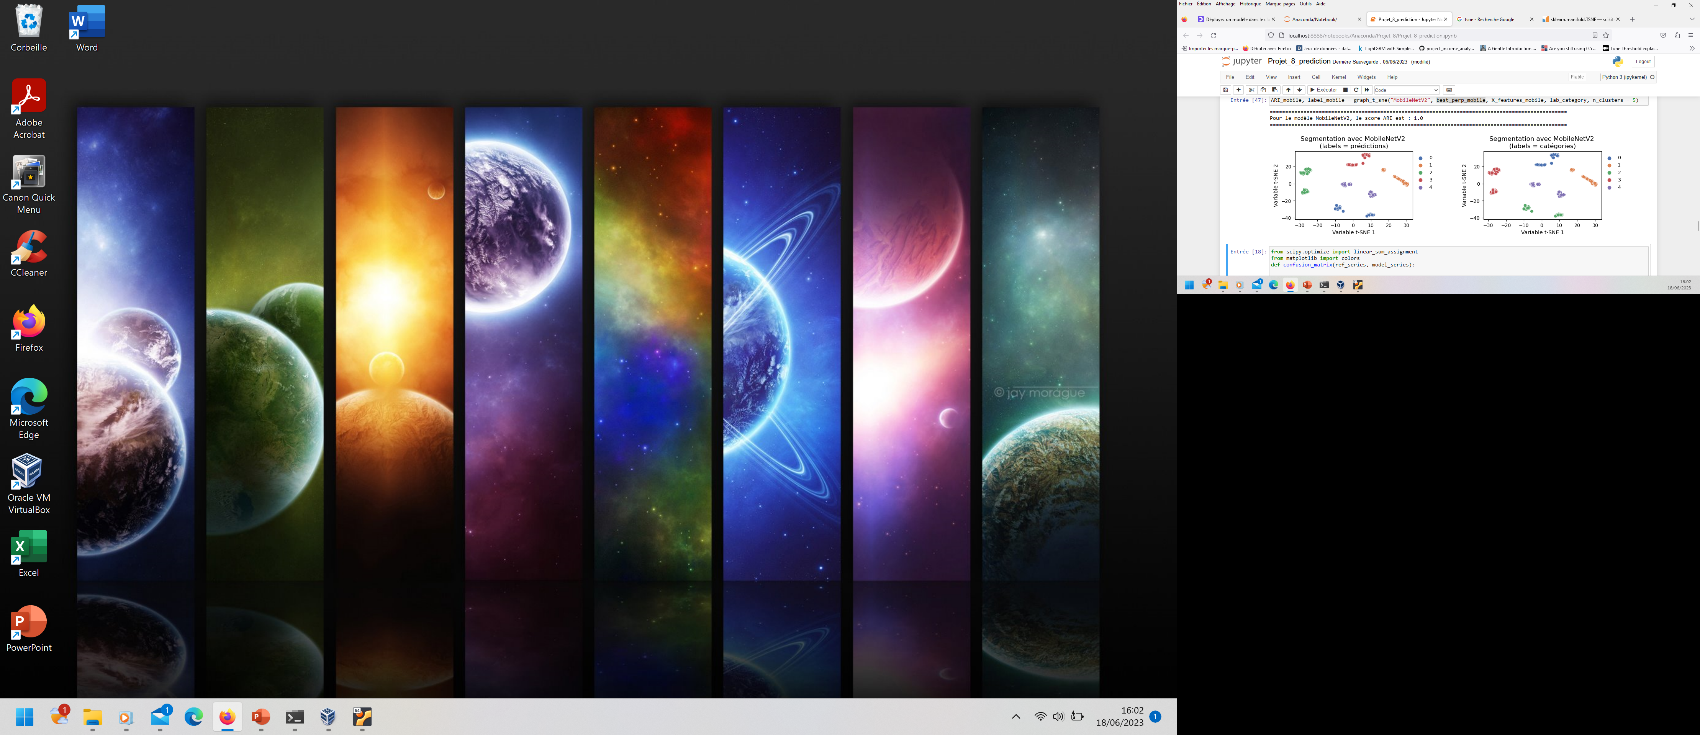
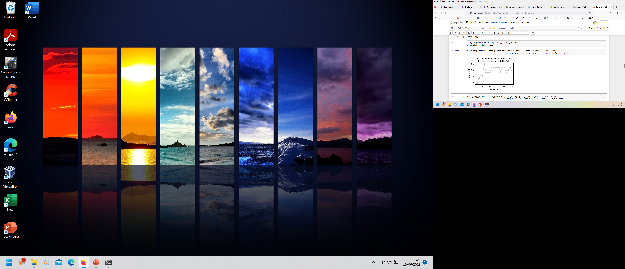
Méthodologie et résultats
Introduction
Étude du texte
Vecteurs réduit
Réduction dimensionnelle
Images
Segmentation
Comparaison
t-SNE
373 lignes
67 colonnes
Résultats prometteurs (373 images)

Slide 18
Conclusions
Introduction
Big data
Déploiement sur AWS
Conclusions
Librairie PySpark:
Basé sur le système Maitre/esclave
Permet le calcul distribué
Compatible avec le machine learning (normalisation, ACP…)
Cloud AWS :
Utilisation de 3 services (parmi une multitude)
Prise en main de certains services plus ou moins facile
Calcul rapide mais avec un certain coût
Application Fruits! :
Test sur des données réduites
Réduction dimensionnelle vecteurs (67 composantes pour 90 % des données)
Premiers résultats très concluants

Slide 19
Remerciements
Introduction
Big data
Déploiement sur AWS
Conclusions
Merci à mon mentor
(Éric Demangel)
et pour votre attention

